Slide 1
키오스크 풀스택 개발자 양성과정
시간
Spring MVC ①
09:00 ~ 18:00 (8H)
Front Controller · DispatcherServlet · ViewResolver
세션 1
Front Controller 패턴 & MVC 흐름
DAY 06
선수학습: 5일차 완료
세션 2
DispatcherServlet 설정
세션 3-4
HandlerMapping, ViewResolver, @Controller
Spring Framework 6.2 · Jakarta EE · Tomcat 10.1+

Slide 2
오늘의 학습 목표
수업이 끝나면 다음을 할 수 있어야 합니다
01
Front Controller 패턴 설명
02
MVC 처리 흐름 6단계 설명
JSP/Servlet 방식의 문제점과 Front Controller로 해결하는 원리를 비교 설명할 수 있다
DispatcherServlet → HandlerMapping → HandlerAdapter → Controller → ViewResolver → View 흐름을 순서대로 말할 수 있다
03
web.xml + dispatcher-context.xml 작성
04
@Controller + @RequestMapping 구현
Maven WAR 프로젝트에서 DispatcherServlet, CharacterEncodingFilter, ViewResolver 설정을 직접 작성할 수 있다
@Controller, @GetMapping, @RequestParam, Model을 사용해 JSP 뷰에 데이터를 전달하는 컨트롤러를 작성할 수 있다

Slide 3
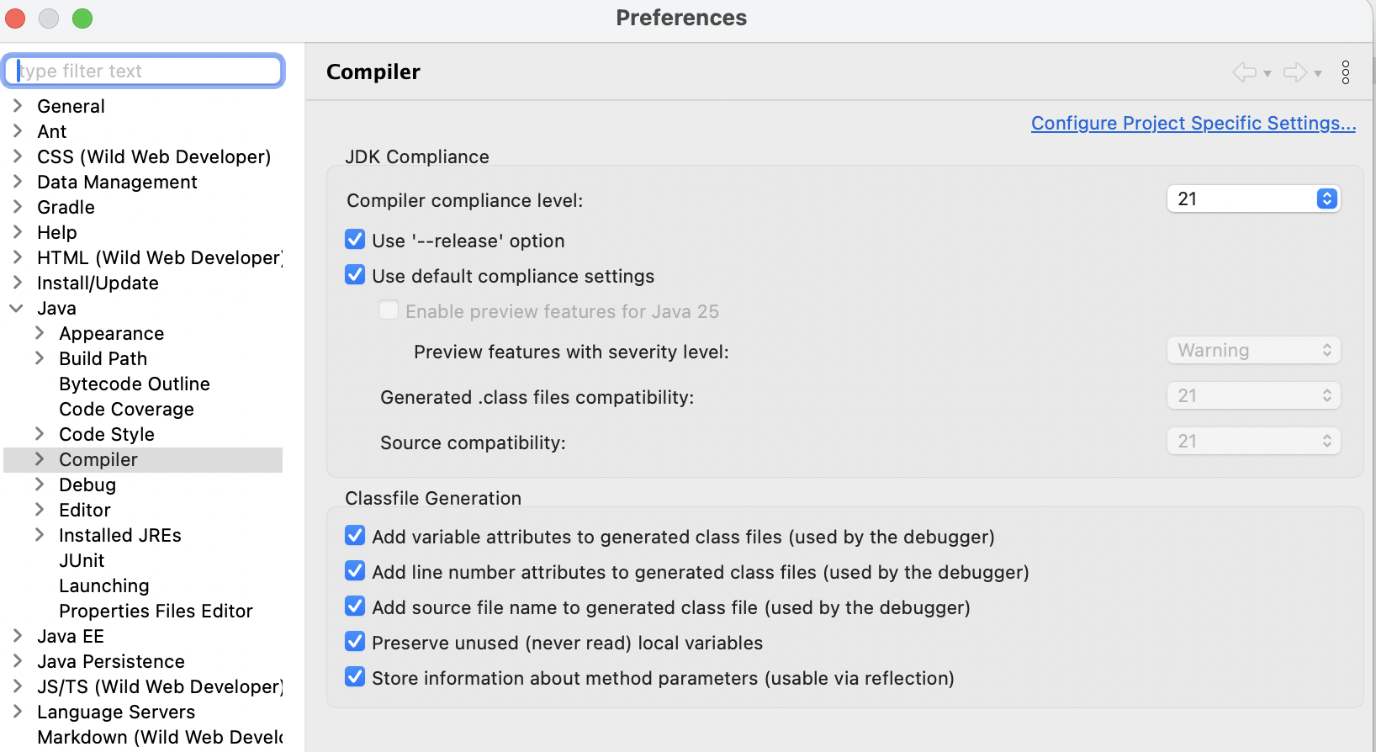
이클립스 셋팅 추가
Eclipse Complie 옵션 추가

Slide 4
JSP/Servlet 방식의 문제점
공통 로직이 모든 서블릿에 중복 — 유지보수의 악몽
클라이언트 요청
반복되는 공통 처리 코드
/login
→
LoginServlet
한글 인코딩
인코딩 · 로그인체크 · 예외처리 · 뷰이동
request.setCharacterEncoding("UTF-8")
→
로그인 체크
/order
OrderServlet
session.getAttribute("loginUser")
인코딩 · 로그인체크 · 예외처리 · 뷰이동
예외 처리
→
ProductServlet
try { ... } catch (Exception e) {...}
/product
인코딩 · 로그인체크 · 예외처리 · 뷰이동
뷰 이동
dispatcher.forward(request, response)
/cart
→
CartServlet
N개 서블릿에 동일 코드 복붙 → 변경 시 모두 수정 필요
인코딩 · 로그인체크 · 예외처리 · 뷰이동

Slide 5
Front Controller 패턴
모든 요청을 하나의 진입점에서 받아 공통 처리 후 위임
기존 방식 — 중복 공통처리
Front Controller 방식 — 공통처리 한 곳에
/login → LoginServlet (공통처리)
/login
→
Front
Controller
LoginHandler
/order → OrderServlet (공통처리)
/order
→
↓
OrderHandler
공통 처리
/product → ProductServlet (공통처리)
/product
→
ProductHandler
Front Controller의 장점
①
공통 로직(인코딩, 인증, 예외처리)을 Front Controller 한 곳에서 관리
②
새 기능 추가 시 Handler만 추가 — 공통 처리 코드 변경 불필요
③
코드 중복 제거, 일관성 보장, 유지보수 용이

Slide 6
Spring MVC 전체 처리 흐름
DispatcherServlet이 Front Controller — 7단계 흐름
①
DispatcherServlet
모든 요청 수신 (Front Controller) — web.xml에 등록
②
HandlerMapping
@RequestMapping 정보로 요청 URL → Handler(Controller) 매핑
③
HandlerAdapter
Handler 실행 방식 추상화 — @Controller 방식, 인터페이스 방식 등 지원
④
Controller
비즈니스 로직 처리 → Model에 데이터 추가 → 뷰 이름 반환
⑤
ViewResolver
뷰 이름("hello") → 실제 JSP 경로(/WEB-INF/views/hello.jsp) 변환
⑥
View (JSP)
Model 데이터를 HTML로 렌더링 → 클라이언트에 응답
Spring 6.x = jakarta.* 네임스페이스 → Tomcat 10.1+ 필수 | DispatcherServlet이 HandlerMapping·HandlerAdapter·ViewResolver를 자동으로 선택·조율

Slide 7
Maven WAR 프로젝트 구조
WEB-INF/ 하위 파일은 클라이언트가 직접 접근 불가 — 보안
spring-mvc-basic/
핵심 포인트
├── pom.xml
WEB-INF/ 보안
├── src/main/
브라우저가 URL로 직접 접근 불가
JSP를 views/에 넣으면 컨트롤러를 통해서만 접근
│ ├── java/.../controller/
│ │ ├── HomeController.java
web.xml
│ │ ├── HelloController.java
Tomcat(서블릿 컨테이너)이 읽는 배포 기술자
DispatcherServlet·Filter 등록
│ ├── webapp/
│ │ ├── index.jsp
dispatcher-context.xml
│ │ ├── WEB-INF/
Spring ApplicationContext 설정
@Controller 스캔, ViewResolver 등록
│ │ │ ├── web.xml
│ │ │ ├── spring/dispatcher-context.xml
WAR 패키징
│ │ │ ├── views/home.jsp
pom.xml에서 <packaging>war</packaging>
Tomcat에 배포되는 단위
│ │ │ ├── views/hello.jsp

Slide 8
web.xml — DispatcherServlet & CharacterEncodingFilter
Spring 6.x: jakarta.* 네임스페이스, Tomcat 10.1+ 필수
DispatcherServlet 등록
CharacterEncodingFilter (한글 처리)
<servlet>
<servlet-name>dispatcher</servlet-name>
<servlet-class>
DispatcherServlet
</servlet-class>
<init-param>
<param-name>contextConfigLocation</param-name>
<param-value>
/WEB-INF/spring/
dispatcher-context.xml
</param-value>
</init-param>
<load-on-startup>1</load-on-startup>
</servlet>
<servlet-mapping>
<url-pattern>/</url-pattern>
</servlet-mapping>
<filter>
<filter-name>encodingFilter</filter-name>
<filter-class>
CharacterEncodingFilter
</filter-class>
<init-param>
<param-name>encoding</param-name>
<param-value>UTF-8</param-value>
</init-param>
</filter>
<filter-mapping>
<url-pattern>/*</url-pattern>
</filter-mapping>
url-pattern "/" vs "/*"
Spring 6.x 주의
/ → 정적 자원은 DefaultServlet 위임 가능
/* → 정적 자원까지 DispatcherServlet 처리 (JSP 렌더링 문제)
jakarta.servlet.* (javax.* 아님) | Tomcat 9 이하 → 500 오류 | Tomcat 10.1+ 필수
load-on-startup: 1
Tomcat 시작 시 DispatcherServlet을 즉시 초기화 (값이 없으면 첫 요청 시 초기화 — 첫 요청이 느려짐) | contextConfigLocation 미지정 시 /WEB-INF/dispatcher-servlet.xml 탐색

Slide 9
dispatcher-context.xml — Spring MVC Bean 설정
mvc:annotation-driven이 핵심 — 빠뜨리면 많은 기능이 비활성화됨
dispatcher-context.xml
mvc:annotation-driven
<!-- 1. 어노테이션 기반 MVC 활성화 -->
<mvc:annotation-driven/>
<!-- 2. @Controller 클래스 스캔 -->
<context:component-scan
base-package="com.spring.day06.controller"
/>
<!-- 3. ViewResolver -->
<bean class="...InternalResource
ViewResolver">
<property name="prefix"
value="/WEB-INF/views/"/>
<property name="suffix"
value=".jsp"/>
</bean>
<!-- 4. 정적 자원 처리 -->
<mvc:resources mapping="/resources/**"
location="/resources/"/>
RequestMappingHandlerMapping + RequestMappingHandlerAdapter 자동 등록
JSON 변환기, 유효성 검증, 파라미터 바인딩 등 기본 활성화
⚠ 빠뜨리면 @RequestMapping은 되지만 많은 기능이 비활성화됨
component-scan
base-package 하위의 @Controller, @Service 등 어노테이션 클래스 자동 Bean 등록
InternalResourceViewResolver
prefix + 뷰이름 + suffix = 실제 JSP 경로
"home" → /WEB-INF/views/home.jsp
mvc:resources
CSS, JS, 이미지 등 정적 자원 요청을 컨테이너 기본 서블릿에 위임

Slide 10
HandlerMapping & ViewResolver 동작 원리
컨텍스트 초기화 시 매핑 Map 구성 → 요청 시 빠른 조회
RequestMappingHandlerMapping
InternalResourceViewResolver
Tomcat 시작 시 초기화
prefix = "/WEB-INF/views/"
① Spring ApplicationContext 초기화
suffix = ".jsp"
② @RequestMapping 어노테이션 전체 스캔
뷰이름 → JSP 경로 변환 예시
③ URL → Handler 매핑 Map 구성
"home"
→ /WEB-INF/views/home.jsp
내부 매핑 Map
GET "/"
→ HomeController.home()
"hello"
→ /WEB-INF/views/hello.jsp
GET "/hello"
→ HelloController.hello()
"product/list"
→ /WEB-INF/views/product/list.jsp
GET "/hello/greet"
→ HelloController.greet()
"kiosk/order"
→ /WEB-INF/views/kiosk/order.jsp
클래스 + 메서드 매핑 조합: @RequestMapping("/hello") + @GetMapping("/greet") → GET /hello/greet

Slide 11
@Controller + @RequestMapping 작성법
@Controller = @Component + MVC Handler 인식 — 뷰 이름 반환
HelloController.java
@Controller
@Controller
@RequestMapping("/hello") // ① 클래스 레벨 공통 접두사
public class HelloController {
@GetMapping // ② GET /hello
public String hello(Model model) {
model.addAttribute("greeting",
"안녕하세요, Spring MVC!");
return "hello"; // ③ 뷰 이름 반환
}
@GetMapping("/greet") // ④ GET /hello/greet
public String greet(
@RequestParam(defaultValue="손님")
String name, Model model) {
model.addAttribute("name", name);
return "greet";
}
}
@Component 포함 — Bean 등록 + MVC Handler로 인식
뷰 이름 String 반환 방식 동작
@RequestMapping
클래스 레벨에 붙이면 모든 메서드 URL의 공통 접두사
메서드 레벨 URL과 조합됨
@GetMapping
@RequestMapping(method=GET) 축약형 (Spring 4.3+)
@PostMapping, @PutMapping, @DeleteMapping도 있음
@RequestParam
URL 쿼리 파라미터 바인딩 (?name=홍길동)
defaultValue로 기본값 지정 가능
Model
Spring이 주입하는 Map — addAttribute(key, value)로 뷰에 데이터 전달
뷰(JSP)에서 ${key}로 접근

Slide 12
ModelAndView vs String + Model 반환 비교
현대 프로젝트는 String + Model 방식 권장 — 더 간결하고 테스트 쉬움
방식 1 String + Model (현대적)
방식 2 ModelAndView (전통적)
권장
@GetMapping("/hello")
public String hello(Model model) {
model.addAttribute(
"greeting", "안녕하세요!");
return "hello"; // 뷰 이름만 반환
}
@GetMapping("/hello2")
public ModelAndView hello2() {
ModelAndView mav = new
ModelAndView();
mav.addObject("greeting", ...);
mav.setViewName("hello");
return mav;
}
Model은 Spring이 주입 — 코드 간결
단위 테스트 작성 쉬움
뷰 이름+데이터 함께 반환 — 동적 뷰 결정 시 유용
레거시 코드에서 자주 보임
@RequestMapping 축약형 어노테이션 (Spring 4.3+ — 실무 권장)
@GetMapping
@PostMapping
@PutMapping
@DeleteMapping
HTTP GET — 조회
HTTP POST — 등록
HTTP PUT — 수정
HTTP DELETE — 삭제

Slide 13
자주 발생하는 오류 & 해결
6일차 실습에서 반드시 만나는 문제들
404
요청한 리소스를 사용할 수 없습니다
원인: web.xml DispatcherServlet URL 매핑 누락 또는 <url-pattern> 오타 → 해결: <url-pattern>/</url-pattern> 설정 확인
500
NoSuchBeanDefinitionException
원인: dispatcher-context.xml에 <mvc:annotation-driven/> 누락 → 해결: dispatcher-context.xml 상단에 <mvc:annotation-driven/> 태그 추가
화면
JSP 대신 뷰 이름 문자열이 그대로 출력
원인: ViewResolver prefix/suffix 오타 또는 ViewResolver Bean 미등록 → 해결: prefix="/WEB-INF/views/", suffix=".jsp" 정확히 확인
오류
ClassNotFoundException: jakarta.servlet.http.HttpServlet
원인: Tomcat 9 이하 사용 — Spring 6.x는 jakarta.* 필요 → 해결: Tomcat 10.1 이상으로 교체 / pom.xml jakarta.servlet-api 6.x 확인
한글
한글 파라미터 깨짐 (???)
원인: CharacterEncodingFilter 미등록 또는 JSP charset 미설정 → 해결: web.xml에 encodingFilter (UTF-8, forceEncoding=true) 추가
404
NoHandlerFoundException
원인: component-scan base-package 오타로 @Controller Bean 미등록 → 해결: base-package 경로 재확인 — 컨트롤러 패키지 최상위로 설정

Slide 14
실습 문제 안내
day06/problems/ 폴더
문제 1
★★☆☆
web.xml — DispatcherServlet 설정 완성
problems/problem01/
문제 2
★★☆☆
@Controller + @RequestMapping 메서드 추가
problems/problem02/
문제 3
★★★☆
dispatcher-context.xml ViewResolver 설정 + 컨트롤러 완성
problems/problem03/
문제 4
★★★★
키오스크 미니 사이트 Spring MVC 전체 구성 (도전)
problems/problem04/
문제 4(도전): 키오스크 미니 사이트 — 홈·메뉴·주문 화면을 Spring MVC로 전체 구성해보세요

Slide 15
6일차 핵심 정리
01
Front Controller 패턴 = DispatcherServlet
모든 HTTP 요청의 단일 진입점 — 공통 처리 후 Handler에 위임 | web.xml에 등록, url-pattern="/"
02
Spring MVC 처리 흐름 6단계
요청 → DispatcherServlet → HandlerMapping → HandlerAdapter → Controller → ViewResolver → View(JSP)
03
핵심 설정 파일 2개
web.xml: DispatcherServlet + CharacterEncodingFilter | dispatcher-context.xml: annotation-driven + component-scan + ViewResolver
04
@Controller / @GetMapping / Model / String 반환
@Controller = @Component + MVC Handler | @GetMapping 축약형 권장 | Model.addAttribute → JSP에서 ${key}로 접근
05
Spring 6.x 주의사항
jakarta.* 네임스페이스 (javax.* 아님) | Tomcat 10.1+ 필수 | web.xml 스키마 jakarta.ee version="6.0"

Slide 16
7일차 예고
Spring MVC ②
@RequestParam, @PathVariable, @ModelAttribute
다양한 요청 데이터 바인딩 방식 — URL 파라미터, 경로 변수, 폼 객체 바인딩
@PostMapping — 폼(Form) 데이터 처리
HTML <form> POST 요청 처리 — 입력 데이터를 Java 객체에 자동 바인딩
리다이렉트 vs 포워드
redirect: vs forward: — PRG(Post-Redirect-Get) 패턴으로 중복 제출 방지
실습: 키오스크 주문 폼 처리
주문 입력 폼 → 컨트롤러 처리 → 결과 화면으로 이어지는 실습 프로젝트
예습: HTTP GET/POST 차이, HTML <form> 태그의 action/method 속성 복습

